Slide 1
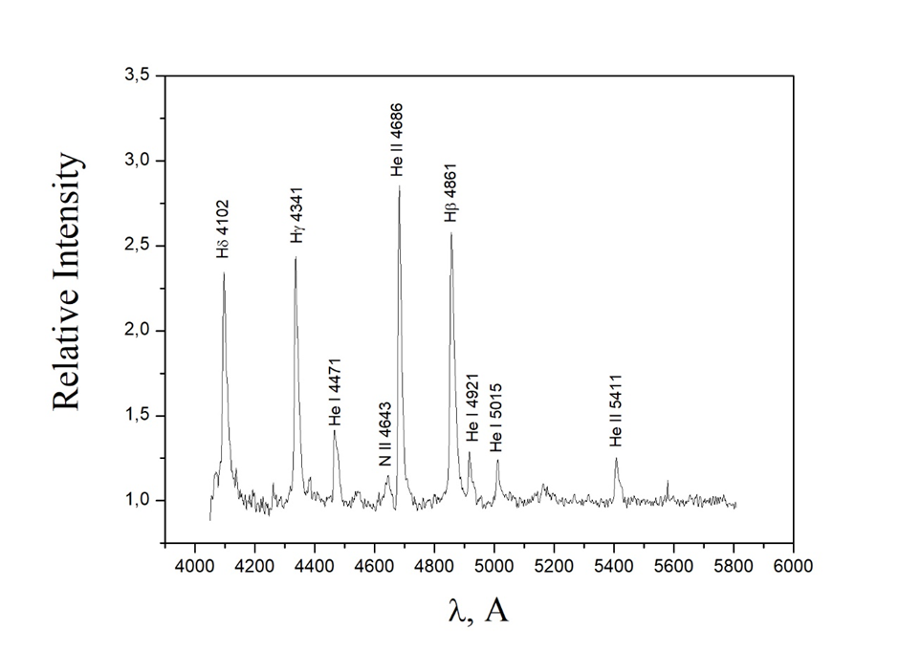
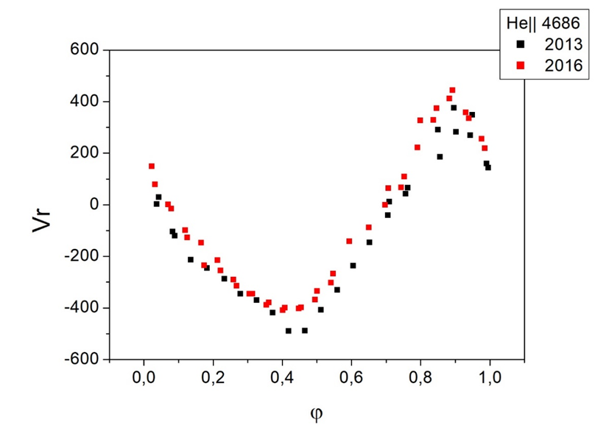
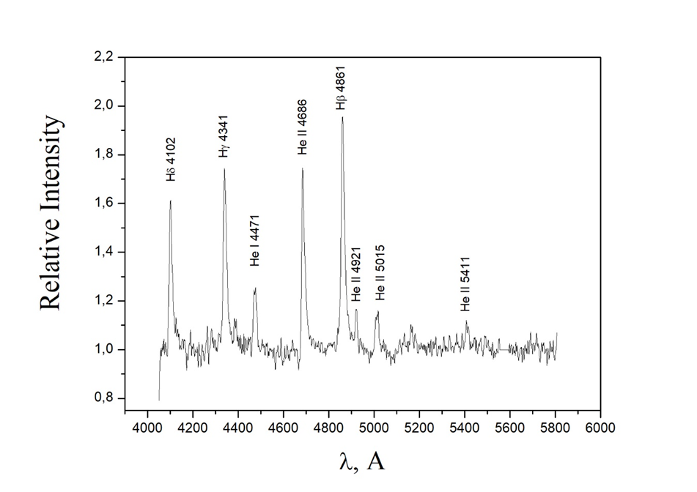
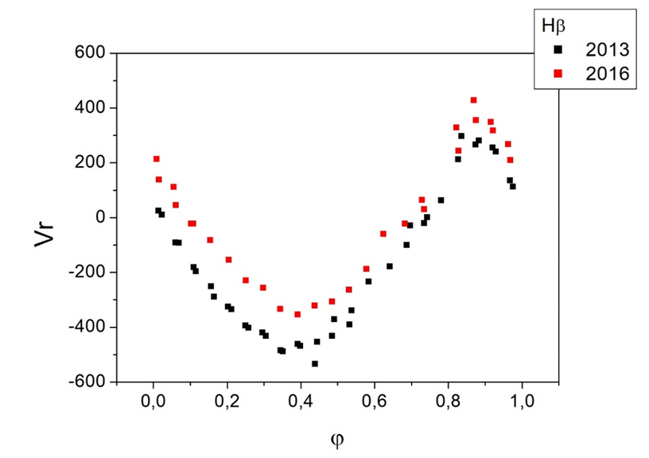
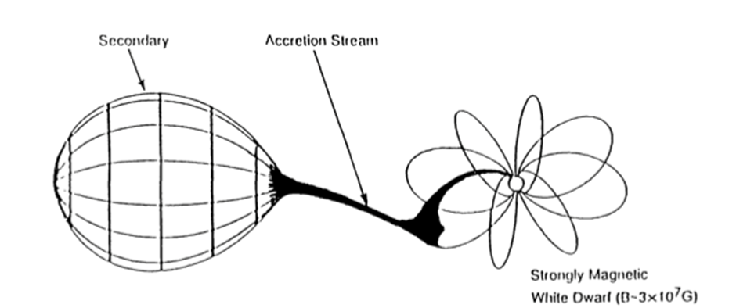
Исследование поляра IPHAS J052832.69 +283837.6
$${\text{Корчагина Е.П.}}^{1}, {\text{Шиманский В.В.} }^{2},{\text{Борисов Н.В.}}^{2}$$
1 – Казанский федеральный университет, Казань, Россия
2 – САО РАН, п. Нижний Архыз, Россия
Спектры
Кривые лучевых скоростей
В 2013 и в 2016 наблюдаются разные состояния;
По долговременным фотометрическим данным обзора ZTF был уточнён орбитальный период, который получился равным 0.^{d}0555916 ± 0.^{d}0000001.
2013
2016

Slide 2
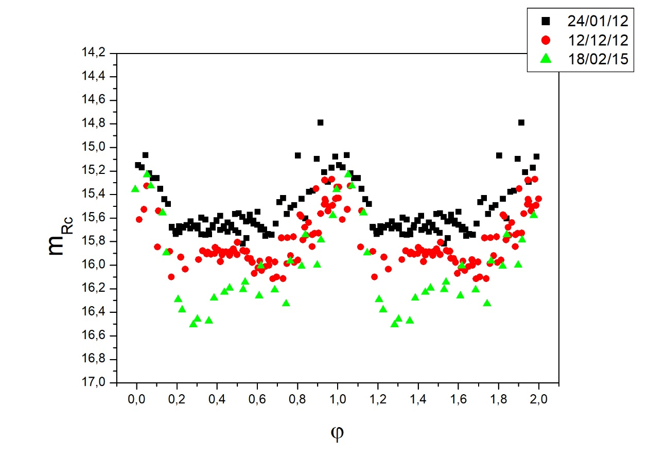
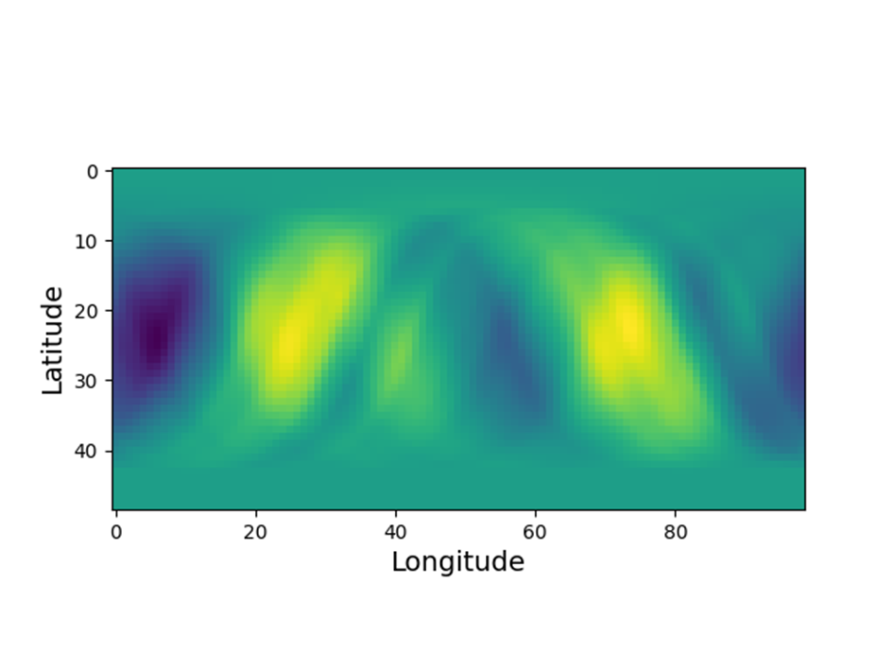
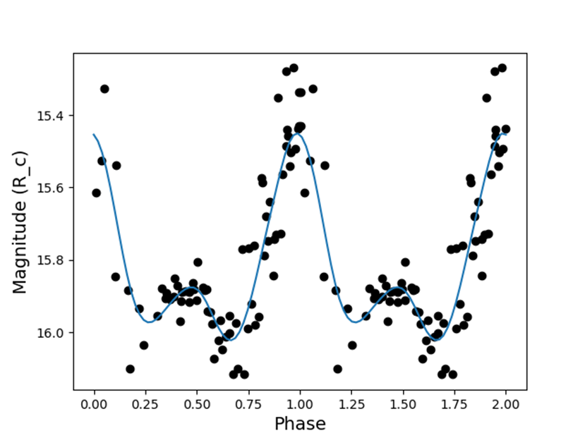
Кривые блеска
Амплитуды фотометрической переменности Δm_{Rc} = 0.^{m}71.
В период между эпохами наблюдений 2012 и 2015 годов поляр переходил из высокого в низкое состояние с понижением блеска примерно на 0.^{m}5.
Картирование поверхности белого карлика
При i = 70° и α = 0,0025

